Slide 1

JDBC-API
第七章

Slide 2

本章目标
JDBC概念
  JDBC框架体系
JDBC驱动器类型
  Class.forName("oracle.jdbc.driver.OracleDriver")
  jdbc:oracle:thin:@server:1521:sid
JDBC API
  Connection
  Statement , PreparedStatement
  ResultSet
  ResultSetDataMeta

Slide 3
JDBC概念
JDBC：
  Java DataBase Connectivity (Java数据库连接技术)，
  它是将Java与SQL结合且独立于特定的数据库系统的应用程序
  编程接口（API--它是一种可用于执行SQL语句的Java API，
  即由一组用Java语言编写的类与接口所组成）。

Slide 4
JDBC设计的目的
ODBC：微软的ODBC是用C编写的，而且只适用于Windows平台，无法实现跨平台地操作数据库。
JDBC的设计：由于Java语言具有健壮性、安全、易使用并自动下载到网络等方面的优点，因此如果采用Java语言来连接数据库，将能克服ODBC局限于某一系统平台的缺陷；将SQL语言与Java语言相互结合起来，可以实现连接不同数据库系统，即使用JDBC可以很容易地把SQL语句传送到任何关系型数据库中。

Slide 5
JDBC设计的目的
JDBC设计的目的：它是一种规范，设计出它的最主要的目的是让各个数据库开发商为Java程序员提供标准的数据库访问类和接口，使得独立于DBMS的Java应用程序的开发成为可能（数据库改变，驱动程序跟着改变，但应用程序不变）。
SQL语言：SQL尽管包含有数据定义、数据操作、数据管理等功能，但它并不是一个完整的编程语言，而且不支持流控制，需要与其它编程语言相配合使用。

Slide 6

JDBC优点
全称为Java DataBase Connectivity
由一组类和接口组成，使得对数据库的编程转换成对接口，进行编程，而不用去关心不同数据库的内部底层机制。
能使JAVA Application/Applet与各种DBMS通信
通用的数据库通信框架（跨数据库平台）
跨平台的框架
将JAVA应用程序中的查询字符串传递到底层DBMS驱动程序

Slide 7
JDBC的构成
JDBC API(统一的应用接口)
JDBC Driver Manager(驱动程序管理器)
JDBC数据库驱动程序

Slide 8
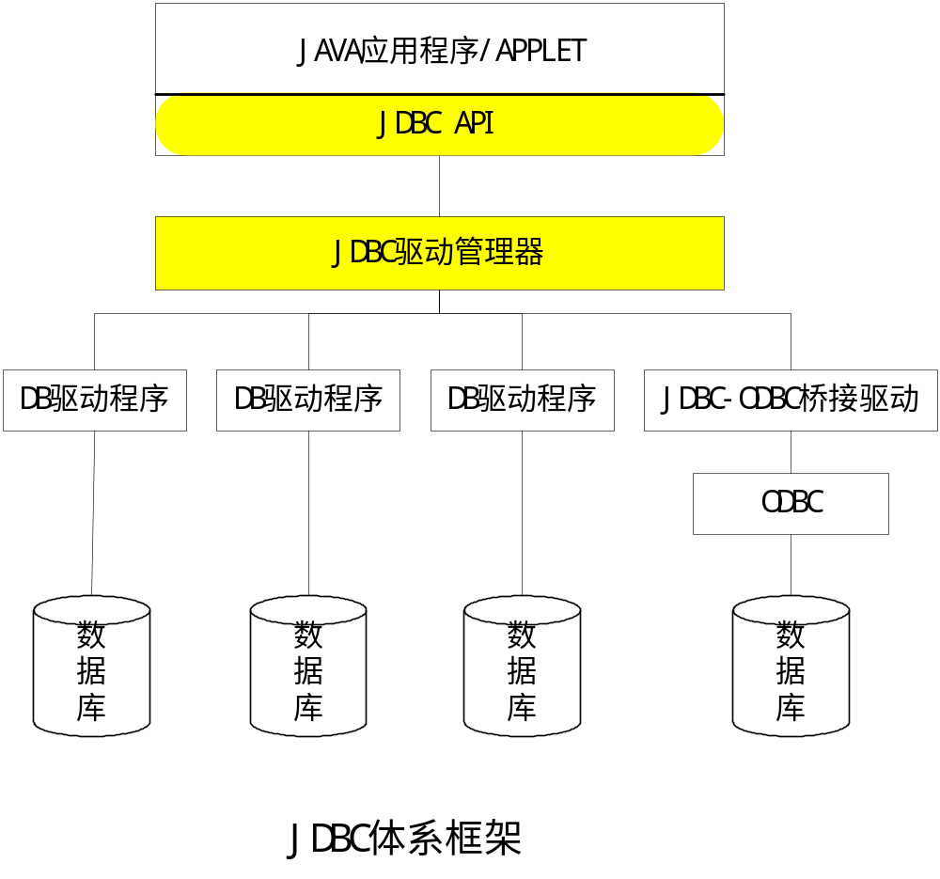
JDBC体系架构
提供了统一的数据库操作接口
装载各类驱动或驱动接口

Slide 9
JDBC数据库访问过程
注册和加载数据库驱动程序
建立与数据库的连接通道
构造SQL语句
执行SQL语句(返回结果集)
关闭资源

Slide 10
DriverManager/驱动加载
加载驱动程序类
  Class.forName("com.microsoft.jdbc.sqlserver.SQLServerDriver");
  com.microsoft.jdbc.等是指对应数据库驱动包中驱动程序类的路径。
  Class.forName是通过Java中的反射机制来获取类的信息。

Slide 11
流行数据库的驱动加载
MSSQL server JDBC驱动程序加载
  Class.forName("com.microsoft.jdbc.sqlserver.
  SQLServerDriver")
Oracle JDBC驱动程序加载
  Class.forName("oracle.jdbc.driver.OracleDriver")
MySQL JDBC驱动程序加载
  Class.forName("org.gjt.mm.mysql.Driver")

Slide 12
建立数据库连接Connection
JDBC连接由数据库 URL标识
  jdbc:<subprotocol>:<subname>
  例如：
  jdbc:odbc:dsn
  jdbc:oracle:thin:@server:1521:sid
  jdbc:microsoft:sqlserver://server:1433;DatabaseName
  =barcode
建立连接
  Connection conn = DriverManager.getConnection
  (url,username,password);

Slide 13
Statement对象
Statement对象的作用
  连接一旦建立，就可用来向它所涉及的数据库传送SQL语句，Statement对象用于发送简单的SQL语句
创建Statement对象
  Statement stmt = conn.createStatement();
Statement对象如何执行SQL语句
  execute：用于执行查询语句和更新语句
  executeUpdate：用于执行更新语句
  executeQuery：用于执行查询语句

Slide 14
Statement对象_更新语句
executeUpdate()
  用来创建和更新表
  String sql = “Insert into table(字段1,字段2,字段3) values(‘值1’,’2’,’值3’)”
  int i = stmt.executeUpdate(sql);
i的含义
INSERT、UPDATE 或 DELETE 语句的行计数,或者0，表示不返回任何内容的 SQL 语句

Slide 15
Statement对象_查询语句
executeQuery()
  String sql = “Select * from table”;
  ResultSet rs ＝ stmt.executeQuery(sql);
ResultSet
  执行给定的 SQL 语句，该语句返回表中记录的结果集 对象。可以对ResultSet结果集进行遍历。对象具有指向其当前数据行的指针。最初，指针被置于第一行之前。next 方法将指针移动到下一行。
  ResultSet记录集指针的属性(next、last、after)

Slide 16
Statement对象_获取结果
ResultSet对象包含 SQL 语句的执行结果
  使用 getXXX 方法检索数据
  getInt() 用于检索整型值
  getString() 用于检索字符串值
ResultSet对象的取值
  ResultSet rs = stmt.executeQuery(sql);
  While (rs.next()){
  System.out.println(rs.getString(“字段名”));
  }

Slide 17
关闭资源
由于JDBC连接数据库是比较消耗资源，作为一种好的编程风格，应在不需要资源对象时显式地关闭它们。这将立即释放DBMS资源，有助于避免潜在的内存问题
关闭ResultSet对象
  rs.close();
关闭 Statement 对象
  stmt.close();
关闭 Connection 对象
  conn.close();

Slide 18
JDBC综合示例
Class.forName("oracle.jdbc.driver.OracleDriver"); //加载驱动
//连接参数
String url = "jdbc:oracle:thin:@localhost:1521:police";
String user = "bus";
String password = "bus";
conn = DriverManager.getConnection(url,user,password); //获取连接
Statement stmt = conn.createStatement();
String sql = "select count(*) as count from GT_area ";
ResultSet rs = stmt.executeQuery(sql);
while (rs.next()){
int count = rs.getInt(1);
}
rs.close();
stmt.close();
conn.close();

Slide 19
JDBC高级操作
PreparedStatement对象
CallableStatement对象
批处理
JDBC中的元数据
JDBC的事务处理(TCL)

Slide 20
使用预编译SQL接口
PreparedStatement 接口创建表示预编译的 SQL语句的对象。
SQL 语句经过预编译，并存储在 PreparedStatement对象中。然后，此对象可用来有效地多次执行此语句
使用PreparedStatement接口的优点
代码的可读性和可维护性
PreparedStatement尽最大可能提高性能
极大地提高了安全性

Slide 21
PreparedStatement接口
要多次执行一个SQL语句，使用PreparedStatement SQL语句
  在创建时提供参数在执行 PreparedStatement 时，只传递参
  数值通过不同的参数值多次调用
创建和使用PreparedStatement接口
  在创建PreparedStatement对象之后，必须为参数赋值
  使用setXXX()方法
  用executeUpdate()方法执行SQL语句

Slide 22
PreparedStatement接口
//PreparedStatement示例
PreparedStatement pStmt = conn.preparedStatement(
“insert into emp (empno,ename) values(?,?)”);
pStmt.setInt(1,10);
pStmt.setString(2,”aa”);
int i = pStmt.executeUpdate();

Slide 23
CallableStatement接口
CallableStatement 用于执行SQL存储过程和函数
CallableStatement cStmt = conn.prepareCall("{call showEmployees(?,?)}");
registerOutParameter()
如果过程和函数中需要返回值，那么必须使用registerOutParameter()方法注册一个返回的参数值。
具体接口的使用可参考API

Slide 24
JDBC事务
事务概述：
  在jdbc的数据库操作中，一项事务是由一条或是多条表达式所组成的一个不可分割的工作单元。我们通过提交commit()或是回滚rollback（）来结束事务的操作
JDBC中事务特点
  在jdbc中，事务操作缺省是自动提交。也就是说，一条对数据库的更新表达式代表一项事务操作，操作成功后，系统将自动调用commit()来提交，否则将调用rollback()来回滚
事务处理过程
  可以通过调用setAutoCommit(false)来禁止自动提交。之后就可以把多个数据库操作的表达式作为一个事务，在操作完成后调用commit()来进行整体提交，倘若其中一个表达式操作失败，都不会执行到commit()，并且将产生响应的异常；此时就可以在异常捕获时调用rollback()进行回滚。这样做可以保持相关数据的一致性

Slide 25
JDBC事务示例
try {
conn =DriverManager.getConnection("jdbc:oracle:thin:@host:1521:SID","username","userpwd";
conn.setAutoCommit(false);//禁止自动提交，设置回滚点
stmt = conn.createStatement();
stmt.executeUpdate(“alter table …”); //数据库更新操作1
stmt.executeUpdate(“insert into table …”); //数据库更新操作2
conn.commit(); //事务提交
}catch(Exception ex) {
try {
conn.rollback(); //操作不成功则回滚
}catch(Exception e) {
e.printStackTrace();
}
}

Slide 26
元数据
元数据的定义
元数据(Metadata) 描述了程序集的内容，可以简单理解成用于描述数据的数据。
结果集元数据

Slide 27
结果集元数据
try {
conn =DriverManager.getConnection("jdbc:oracle:thin:@host:1521:SID","username","userpwd";
Statement stmt = conn.createStatement();
ResultSet rs = stmt.executeQuery(sql);
ResultSetMetaData resultMeta = rs.getMetaData();
//resultMeta.getColumnCount()：得到表中的字段数
//resultMeta.getColumnName(i)：得到表中的字段名称
}catch(Exception ex) {
}

